Slide 1
FINANZIAMENTI
E CAPITALI DI RISCHIO
PER LE START-UP
Una proposta di NETWORK PROFESSIONISTI

Slide 2
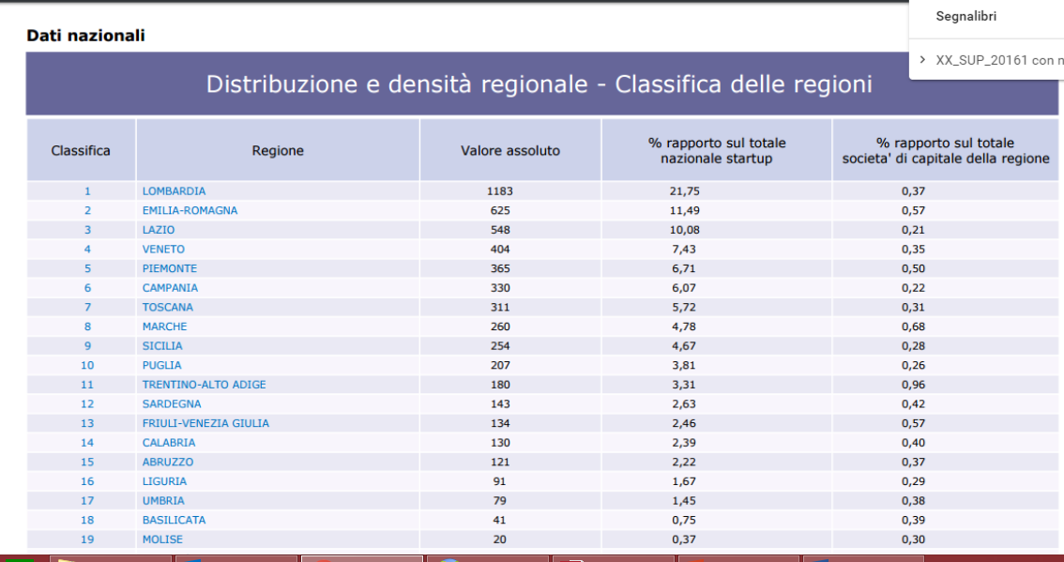
Il contesto regionale delle sole Start-up innovative start-up INNOVATIVE - fonte: Infocamere, dati al 31 marzo 2016

Slide 3
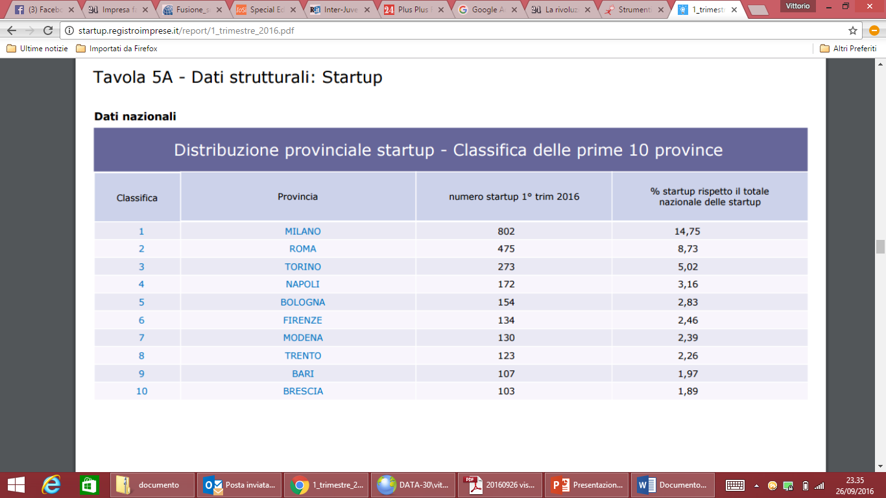
IL CONTESTO PROVINCIALE delle sole Start-up innovative start-up INNOVATIVE - fonte: Infocamere, dati al 31 marzo 2016

Slide 4
Valori medi delle imprese Start-up
OGGETTO | PERIODO | VALORE
Addetti | 4° trim. 2015 | 2,89
Soci | 1° trim. 2016 | 3,98
Attivo | 2014 | € 219.574
Valore Produzione | 2014 | € 328.315
Reddito – (Perdita) | 2014 | (€ 61.706)
start-up in perdita | 2014 | 56,75%
Indipendenza finanz | 2014 | 0,37
 |  | Fonte: Infocamere

Slide 5
L’IMPRESA
Un piano con quattro gambe
Tutte le imprese necessitano di almeno 4 «gambe» su cui far poggiare il piano
    L’IDEA
    CAPACITA’ PRODUTTIVA
    UN PIANO DI MARKETING STRATEGICO
    CAPACITA’ AMMINISTRATIVA
    ……
          IL PIANO: IL CAPITALE
    Quasi mai queste condizioni sono coesistenti

Slide 6
il NETWORK PROFESSIONISTI
E’ un gruppo interdisciplinare di commercialisti, consulenti, avvocati, ingegneri, architetti, notai, che, senza vincoli formali, aderisce al progetto di fornire alla propria clientela un’assistenza adeguata alla complessità attraverso il lavoro congiunto e coordinato: gruppi interdisciplinari di volta in volta costituiti e proposti al cliente con problematiche ed opportunità rilevanti
Il Network garantisce: adeguatezza, tempestività, economicità
Il CLIENTE ha un unico interlocutore (Key account) e nel contempo ha la garanzia della assistenza a 360°
Il Network non si propone in alternativa al professionista di fiducia

Slide 7
il NETWORK PROFESSIONISTI
Le cosiddette start-up, non necessariamente solo quelle dell’innovazione tecnologica, rappresentano un importante opportunità per la formazione di «gruppi» interdisciplinari di professionisti che si propongono quali accompagnatori del percorso di nascita, sviluppo e crescita dell’impresa; anzi, si può affermare che solo un network interdisciplinare di professionisti può candidarsi a tale ruolo di «angelo» dell’imprenditore.
Tale ruolo deve essere interpretato in modo anch’esso innovativo: la terzietà può rappresentare una garanzia di indipendenza che garantisca a finanziatori, ma anche allo stesso imprenditore, il necessario distacco scientifico.

Slide 8
L’ISTITUTO BANCARIO
Ancora oggi, le banche sono il soggetto principale (quasi unico?) delle richieste finanziarie dell’imprenditore
La complessità imprenditoriale moderna rende problematica la valutazione del merito creditizio dell’imprenditore: condizione che si ingigantisce con le start-up, in particolare quelle innovative
Le regole europee sono un ostacolo, talvolta soprattutto formale, al credito
Lo sviluppo delle attività degli Istituti bancari dipenderà, nel lungo periodo, dallo sviluppo delle nuove imprese.

Slide 9
LA PRIMA PROPOSTA FINANZIARIA
FINANZIAMENTI
L’Istituto bancario dovrebbe costituire un fondo esclusivamente destinato alle nuove imprese, a particolari condizioni, e la cui erogazione è regolata da criteri espliciti e pubblici, ferma restante la valutazione ultima e inappellabile in capo alla Banca. Per meglio organizzare i rapporti, la Banca incaricherà uno specifico responsabile.
L’impresa nell’accedere al fondo sottoscriverà un ulteriore contratto che regolerà la trasparenza e gli impegni verso la Banca relativamente alla propria attività economica e finanziaria
Il Network formulerà un business plan, elaborerà gli indicatori economici e finanziari, fornirà il dettaglio degli assunti adottati, il tutto sulla base delle regole suddette
Il Network proseguirà il proprio intervento sull’impresa, redigendo report periodici, procedendo ad eventuali rettifiche del business plan, sottoponendo il tutto alla Banca che potrà formulare nuove richieste ed impegni

Slide 10
LA SECONDA PROPOSTA FINANZIARIA
CAPITALE DI RISCHIO
La Banca, insieme al Network, andrà a promuovere un
CLUB DEGLI INVESTITORI
Il CLUB è un’associazione di soggetti privati, persone fisiche e giuridiche, che investe direttamente in quote di partecipazione di startup o di piccole imprese innovative ad elevato potenziale di crescita
Il CLUB si avvarrà della assistenza e consulenza della Banca e del NETWORK, con le medesime modalità prima illustrate
Il CLUB, in virtù di tale rapporto, avrà il diritto di visione preferenziale delle neo-imprese che si rivolgono alla Banca e/o al Network

Slide 11
Ciascuno fa parte di una rete, se ne sei un nodo protagonista, insieme ad altri protagonisti, cresci e fai crescere
Dott. Vittorio MOLINARI v.molinari@studiocommercialegalena.it
www.studiocommercialegalena.it tel. 059330241 cell 3482680277

